Slide 1
Об итогах реализации в 2020 году региональных проектов
«Программа комплексного развития объединенной дорожной сети Архангельской области, Архангельской агломерации» и
«Общесистемные меры развития дорожного хозяйства Архангельской области, Архангельской агломерации»
Докладчик:
министр транспорта Архангельской области – Роднев С.В.

Slide 2
Правительство Архангельской области
Региональный проект «Программа комплексного развития объединенной дорожной сети Архангельской области, Архангельской агломерации»,
федеральный проект «Дорожная сеть» национального проекта «БКАД»
ПОКАЗАТЕЛЬ | 2020
 | план | факт
1. Доля протяженности автомобильных дорог регионального и межмуниципального значения, соответствующая нормативным требованиям к их транспортно-эксплуатационному состоянию | 17,4 % | 21,4 %
Министерство транспорта Архангельской области

Slide 3
Правительство Архангельской области
Региональный проект «Программа комплексного развития объединенной дорожной сети Архангельской области, Архангельской агломерации»,
федеральный проект «Дорожная сеть» национального проекта «БКАД»
ПОКАЗАТЕЛЬ | 2020
 | план | факт
2. Доля протяженности дорожной сети городской агломерации, соответствующая нормативным требованиям к их транспортно-эксплуатационному состоянию | 55,3 % | 64,4 %
Отремонтировано в 2020 году – 62,2 км
Архангельск – 36,8 км
Северодвинск – 16,9 км
Новодвинск – 4,1 км
Приморский район – 4,4 км
Министерство транспорта Архангельской области

Slide 4
Правительство Архангельской области
Региональный проект «Программа комплексного развития объединенной дорожной сети Архангельской области, Архангельской агломерации»,
федеральный проект «Дорожная сеть» национального проекта «БКАД»
ПОКАЗАТЕЛЬ | 2020
 | план | факт
3. Снижение количества мест концентрации дорожно-транспортных происшествий (аварийно-опасных участков) на дорожной сети Архангельской области | 24 шт. | 22 шт.
ВСЕГО, шт:
2017 – 29
2018 – 28
2019 – 22
2020 – 22
Министерство транспорта Архангельской области

Slide 5
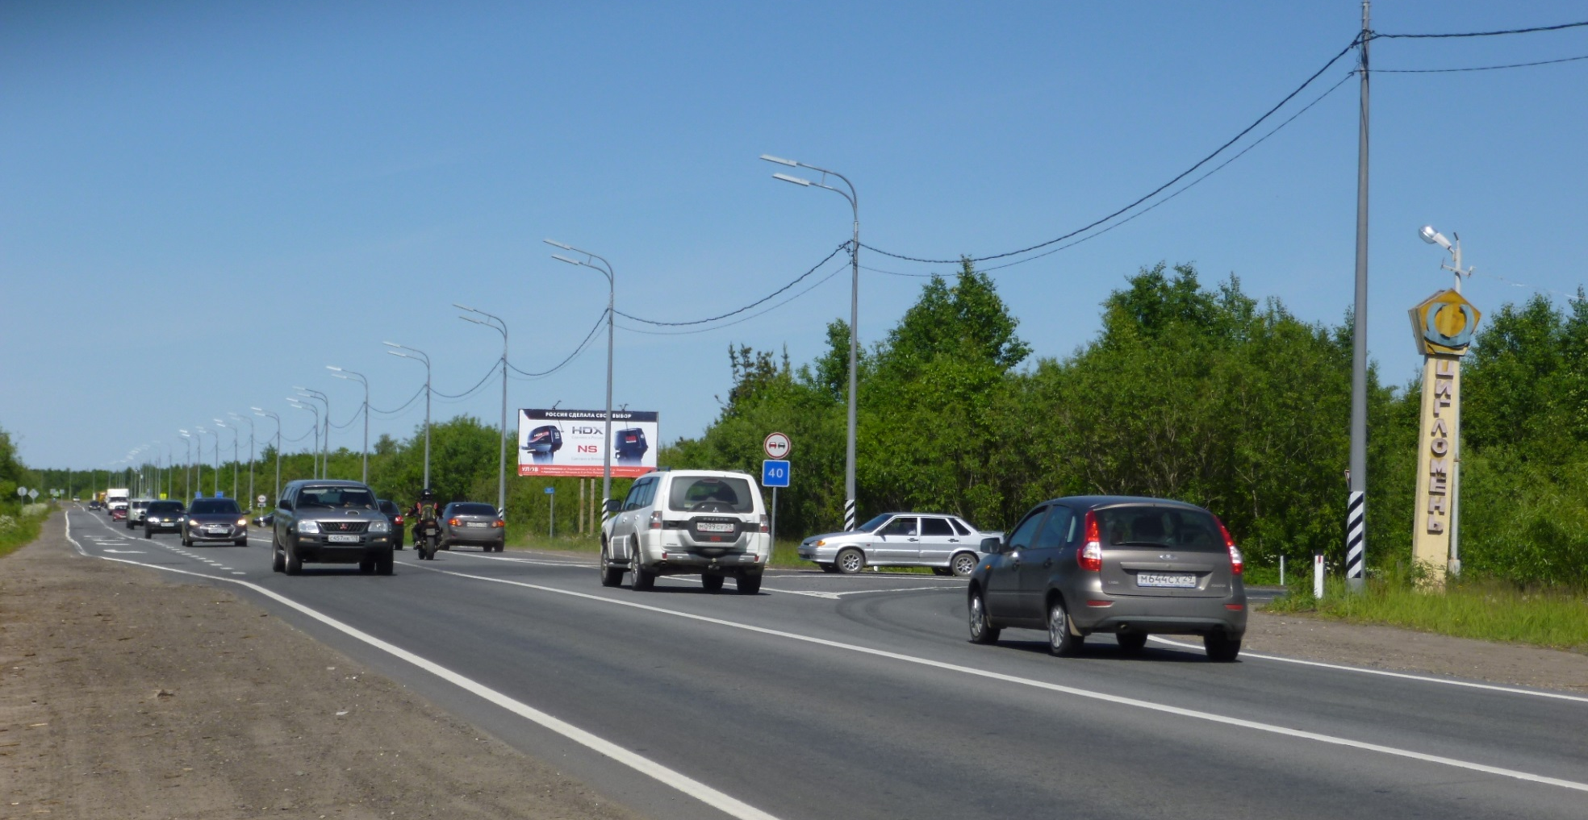
Правительство Архангельской области
Региональный проект «Программа комплексного развития объединенной дорожной сети Архангельской области, Архангельской агломерации»,
федеральный проект «Дорожная сеть» национального проекта «БКАД»
ПОКАЗАТЕЛЬ | 2020
 | план | факт
4. Доля автомобильных дорог федерального, регионального и межмуниципального значения, работающих в режиме перегрузки | 1,13 % | 1,13 %
Министерство транспорта Архангельской области

Slide 6
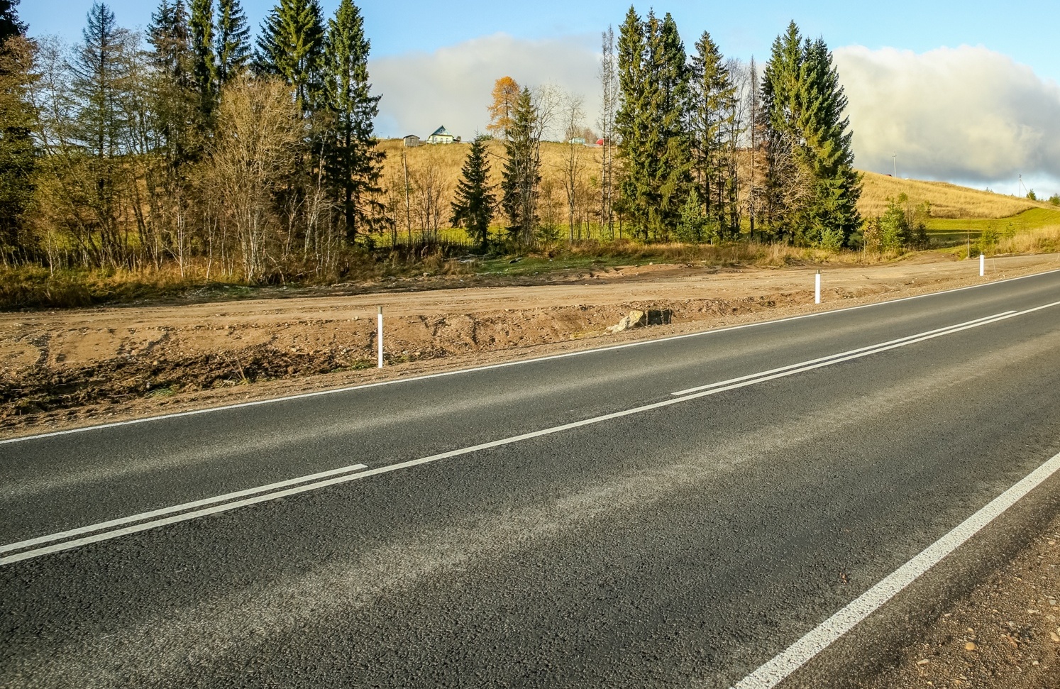
Правительство Архангельской области
Региональный проект «Общесистемные меры развития дорожного хозяйства Архангельской области, Архангельской агломерации»
ПОКАЗАТЕЛЬ | 2020
 | план | факт
1. Доля контрактов предусматривающих использование новых технологий и материалов, включенных в Реестр новых и наилучших технологий, материалов и технических решений повторного применения | 20 % | 100 %
Все 8 заключенных государственных контрактов предусматривают использование новых технологий и материалов (ЩМА, литой бордюрный камень)
Министерство транспорта Архангельской области

Slide 7
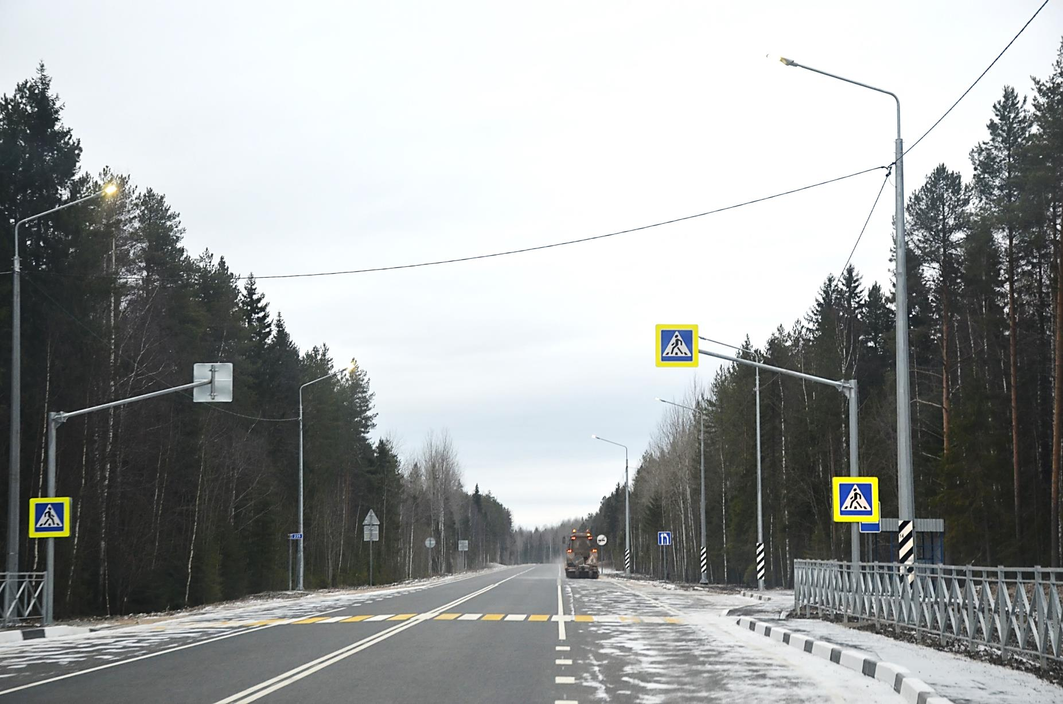
Правительство Архангельской области
Региональный проект «Общесистемные меры развития дорожного хозяйства Архангельской области, Архангельской агломерации»
ПОКАЗАТЕЛЬ | 2020
 | план | факт
2. Доля контрактов на принципах контрактов жизненного цикла (КЖЦ) | 20 % | 25 %
Из 8 заключенных государственных контрактов – два на принципах КЖЦ (ремонт и дальнейшее содержание)
Министерство транспорта Архангельской области

Slide 8
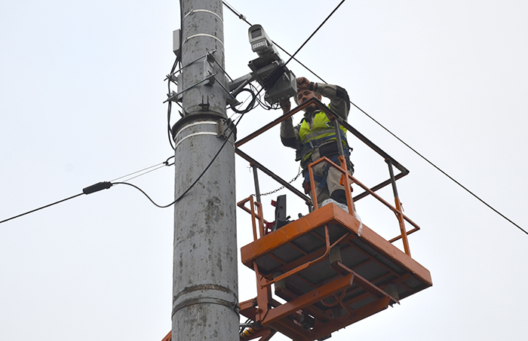
Правительство Архангельской области
Региональный проект «Общесистемные меры развития дорожного хозяйства Архангельской области, Архангельской агломерации»
РЕЗУЛЬТАТ | 2020
 | план | факт
3. Количество стационарных камер фото-, видео фиксации нарушений правил, шт. | 56 шт. | 76 шт.
За 2020 год установлено 20 камер: 7 – на федеральных дорогах 2 – на региональных,
11 – на местных автомобильных дорогах).
Министерство транспорта Архангельской области

Slide 9
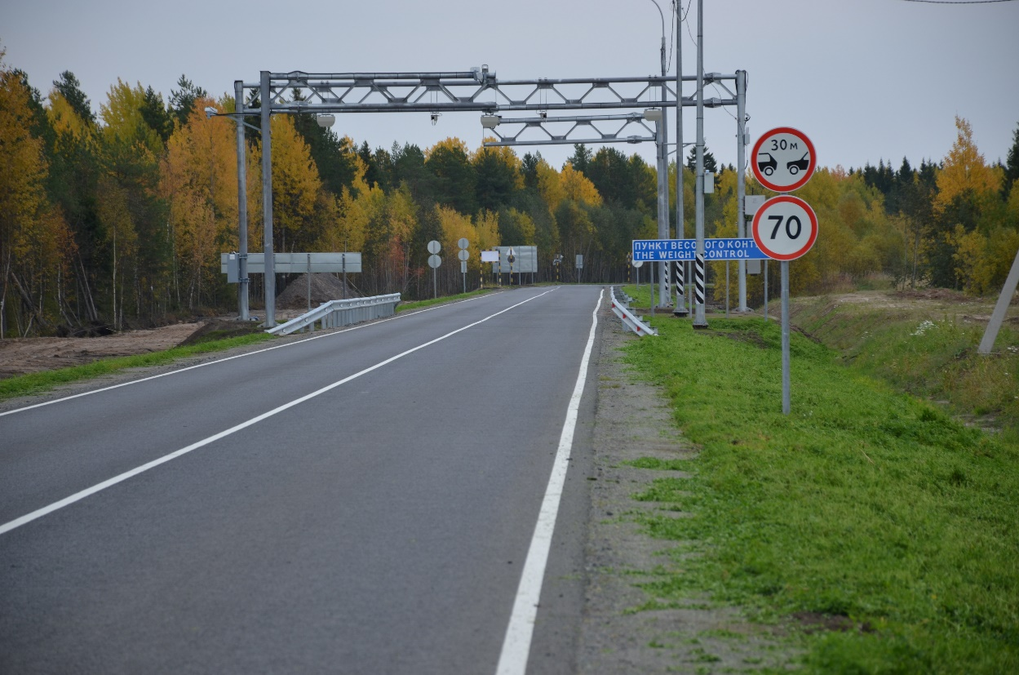
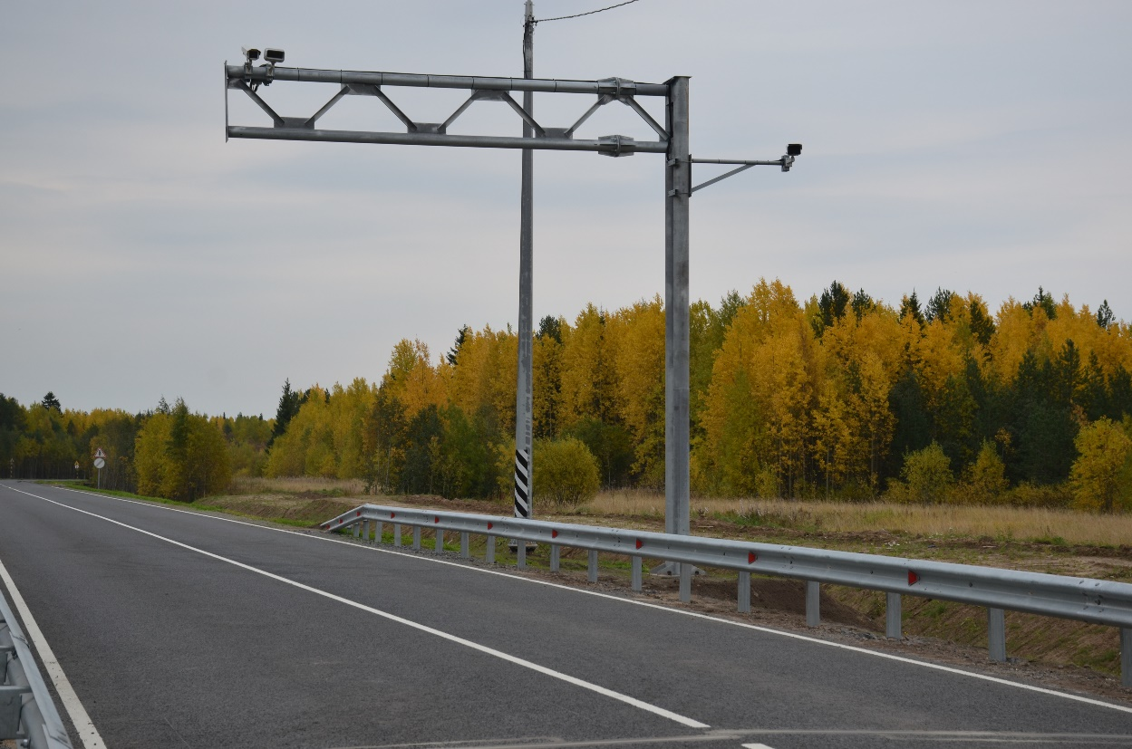
Правительство Архангельской области
Региональный проект «Общесистемные меры развития дорожного хозяйства Архангельской области, Архангельской агломерации»
РЕЗУЛЬТАТ | 2020
 | план | факт
4. Количество автоматических пунктов весогабаритного контроля (c нарастающим итогом) | 3 шт. | 3 шт.
В 2020 году выполнена установка АПВГК на автомобильной дороге Исакогорка – Новодвинск – Холмогоры, км 19+300
Министерство транспорта Архангельской области

Slide 10
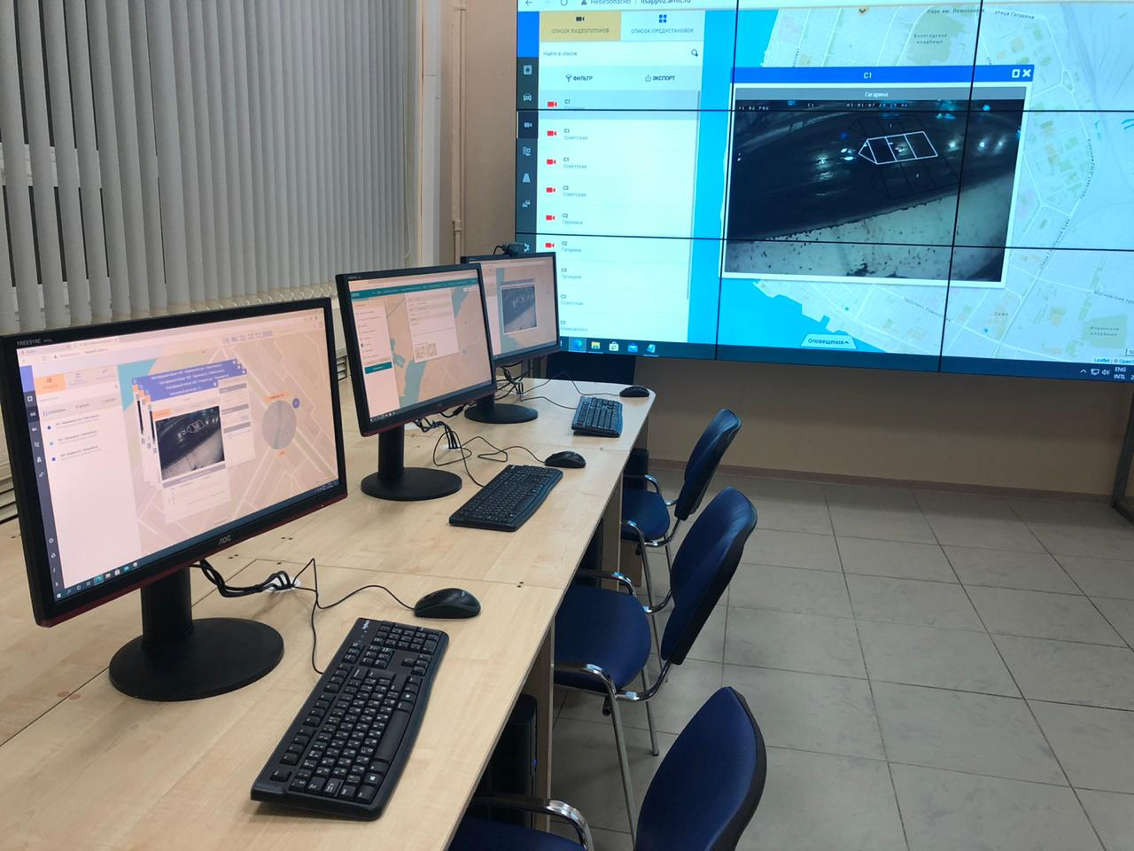
Правительство Архангельской области
Региональный проект «Общесистемные меры развития дорожного хозяйства Архангельской области, Архангельской агломерации»
РЕЗУЛЬТАТ | 2020
 | план | факт
5. Количество внедренных интеллектуальных транспортных систем на территории Архангельской области | 1 ед. | 1 ед.
В 2020 году введена в эксплуатацию единая Платформа Управления Транспортной Системой для государственных нужд Архангельской области
Объем финансирования 80 млн. рублей – федеральный бюджет
Министерство транспорта Архангельской области

Slide 11
Правительство Архангельской области
Министерство транспорта Архангельской области

